Slide 1

الرِّياضِيّات
الصف الرابع

Slide 2

فَريقُ الْعَمَل
مكان العمل | اسم المعلم/ة
بنات مراح رباح الثانوية | 1) أسيل سعيد جبرين الحسنات
أبو عمّار الأساسية المختلطة | 2) رانية فتحي علي صبح
ذكور حسن مصطفى الأساسية | 3) منى عبدالله يوسف محمود
رياض الأقصى الأساسية المختلطة | 4) ياسمين موسى أحمد الأطرش
بإشراف الأستاذ عصام عبيد الله

Slide 3

نشاط كاشف
تدريب الكتاب
فيديو
عنوان الدرس
عنوان الدرس
لعبة تفاعلية
المهام
العرض
الهدف

Slide 4

عِنْوانُ الدَّرْس
محيط المربع

Slide 5
الهَــــدَف
-أن يتعرف الطالب إلى مفهوم المحيط

Slide 6
نَشاط كاشف
رجــــوع

Slide 7

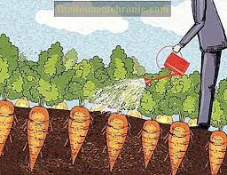
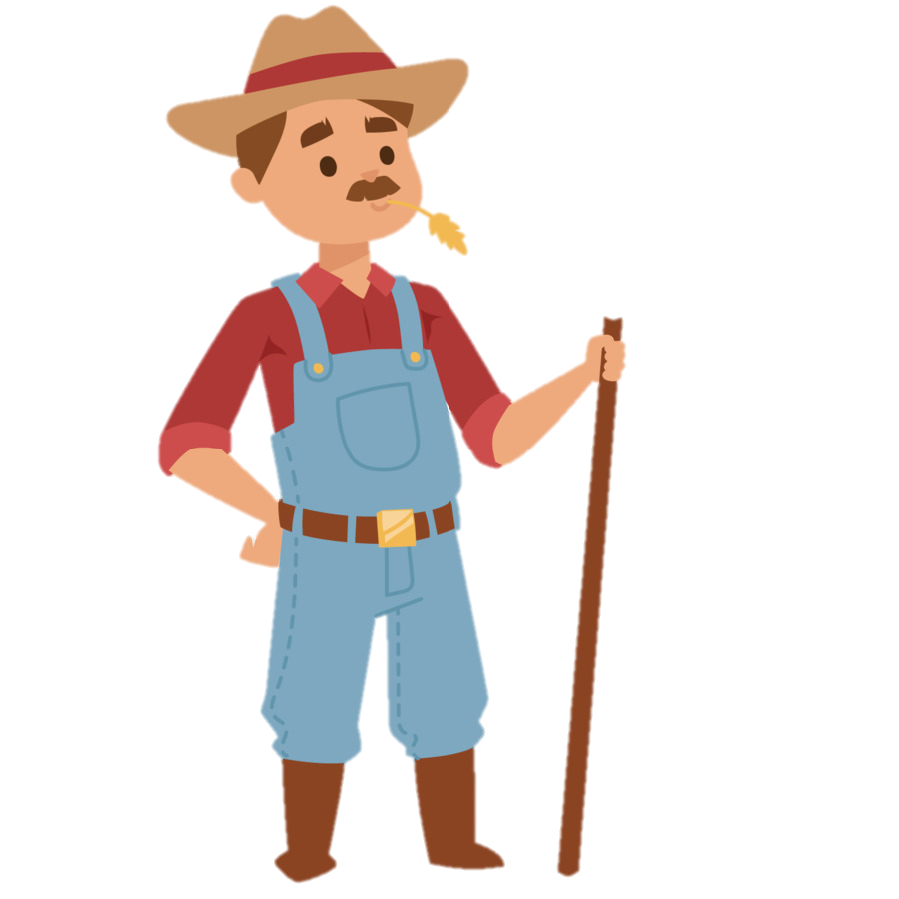
قصة المزارع والأرانب
لاحظ مزارع أن محصول الجزر في مزرعته ينقص شيئا فشيئًا، فقرر أن يراقب ليلًا لكي يعرف من الذي يسرق المحصول، وإذا بقطيع من الأرانب يهجم واحدًا تلو الآخر على المحصول ويأكلون منه إلى أن قضوا على أكثر الإنتاج من الجزر.
هيا بنا يا أحبائي نساعد المزارع في إيجاد حل للحفاظ على محصوله.

Slide 8
الْعَرْض
رجــــوع

Slide 9
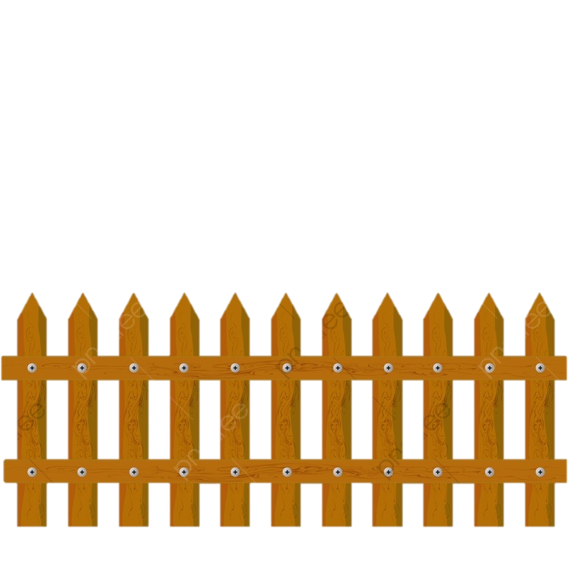
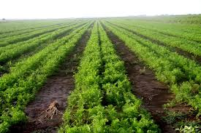
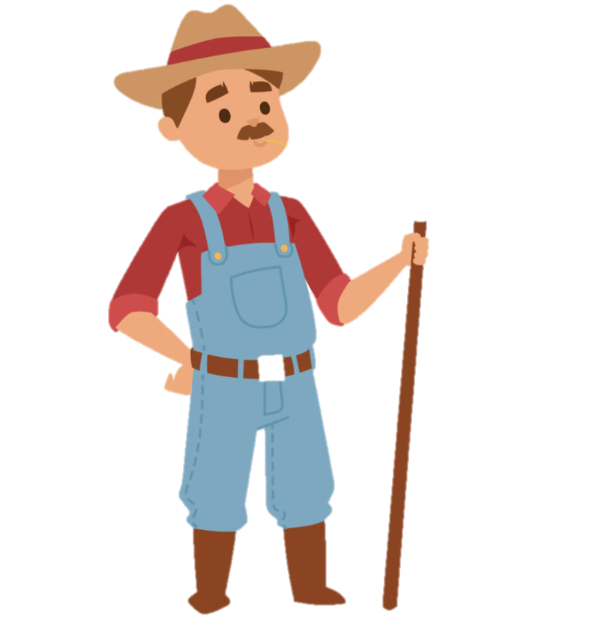
هيا بنا نساعد المزارع في وضع السياج حول مزرعته

Slide 10
ماذا يمكننا تسمية هذا السياج يا أحبتي؟
يمكننا تسميته
بالمحيط
إذن المحيط هو
طول السياج حول المزرعة

Slide 11
250 م
هيا بنا نجد طول هذا السياج إذا كانت المزرعة مربعة الشكل وطول ضلعها = 250 م.
250 م
المحيط هو طول السياج حول الشكل
مجموع أطوال أضلاع الشكل
250 م
250 م
250
+
250
+
المحيط
250
+
250
=
1000م
=

Slide 12
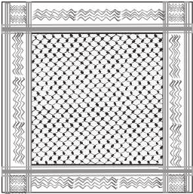
الكوفية الفلسطينية
الكوفية الفلسطينية مربعة الشكل، طول ضلعها = 100 سم إذا أردنا تزيينها بإطار من الهدب على حوافها، فما طول هذا الإطار؟

Slide 13
طول الإطار للكوفية الفلسطينية
المحيط = طول الإطار للكوفية الفلسطينية
= مجموع أطوال أضلاع الكوفية
المحيط = 100 + 100 + 100 + 100
= 400 سم

Slide 14
هَيّا نٌشاهِدُ مَعاً
رجــــوع

Slide 15

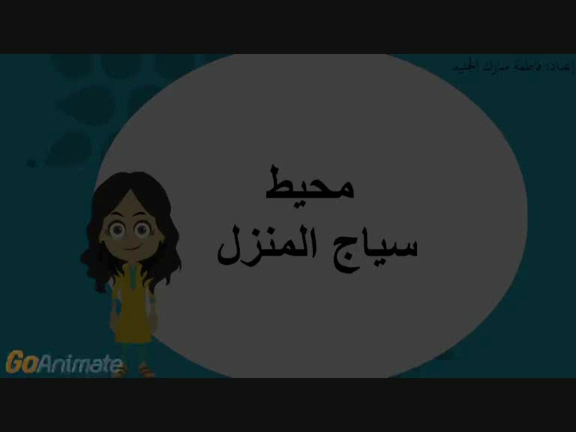
فيديو (المحيط)

Slide 16
تَدْريباتُ الْكِتاب
رجــــوع

Slide 17

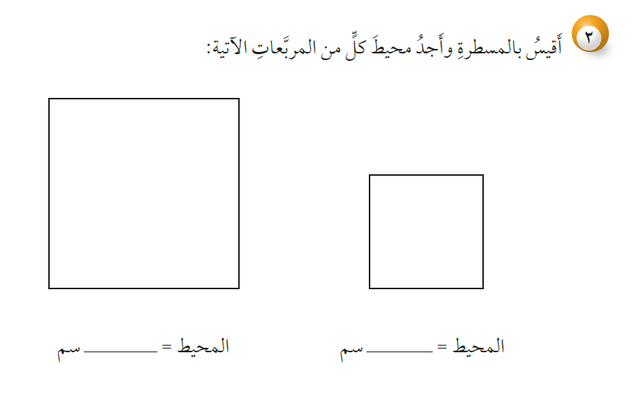
تَدْريبُ الْكِتاب سؤال 2 صفحة 86

Slide 18
هَيّا نَلْعَب
رجــــوع

Slide 19



هيّا نَلْعَب
اضغط هنا

Slide 20
الْمَهامُ
رجــــوع

Slide 21

أمامك شبكة المربعات الآتية:
رسم عليها مربع جد قياس طول ضلعه ثم جد محيطه؟
نشاط تطبيقي

Slide 22

وفقكم الله يا أبطال
أحسنتم
إلى اللقــــاء

Slide 23
الرِّياضِيّات
الصف الرابع

Slide 24
فَريقُ الْعَمَل
مكان العمل | اسم المعلم/ة
بنات مراح رباح الثانوية | 1) أسيل سعيد جبرين الحسنات
أبو عمّار الأساسية المختلطة | 2) رانية فتحي علي صبح
ذكور حسن مصطفى الأساسية | 3) منى عبدالله يوسف محمود
رياض الأقصى الأساسية المختلطة | 4) ياسمين موسى أحمد الأطرش
بإشراف الأستاذ عصام عبيد الله

Slide 25
نشاط كاشف
تدريب الكتاب
فيديو
عنوان الدرس
عنوان الدرس
لعبة تفاعلية
المهام
العرض
الهدف

Slide 26
عِنْوانُ الدَّرْس
محيط المربع

Slide 27
الهَــــدَف
أن يستنتج الطالب قانون محيط المربع
أن يجد الطالب محيط مربع باستخدام القانون

Slide 28
نَشاط كاشف
رجــــوع

Slide 29

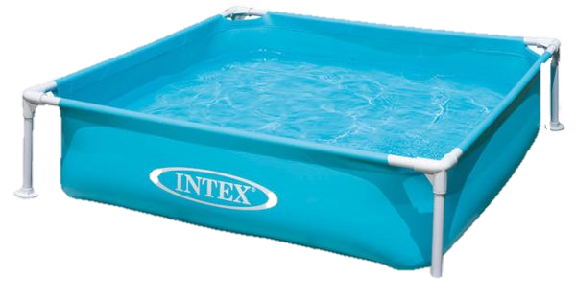
هيا يا أحبائي ساعدوني في إيجاد محيط بركة السباحة مربعة الشكل طول ضلعها 5 م التي أحضرتها والدتي لكي نقضي وقتا ممتعا بالسباحة
المحيط هو الإطار المحيط بالبركة
وهو مجموع أطوال أضلاعها
محيط البركة = 5 م + 5 م + 5 م + 5 م
= 25 م

Slide 30
الْعَرْض
رجــــوع

Slide 31
هيا بنا نساعد المزارع في استنتاج قانون محيط المربع إذا كان طول ضلع مزرعته المربعة الشكل 250 م

Slide 32
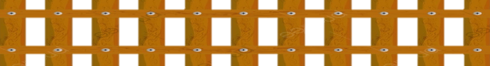
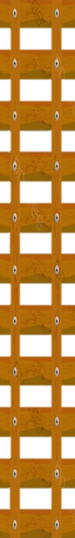
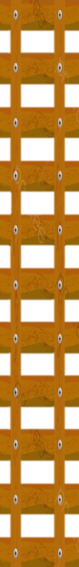
المحيط = مجموع أطوال أضلاع الحديقة الأربعة
المحيط = 250 + 250 + 250 + 250
= 1000 م
طول الضلع
×
4
=
المحيط
250
×
4
=
1000 م
=

Slide 33
أستنتج
محيط المربع = مجموع أطوال أضلاعه الأربعة
= 4 × طول الضلع

Slide 34
هَيّا نٌشاهِدُ مَعاً
رجــــوع

Slide 35

فيديو (إيجاد محيط المربع)

Slide 36
تَدْريباتُ الْكِتاب
رجــــوع

Slide 37
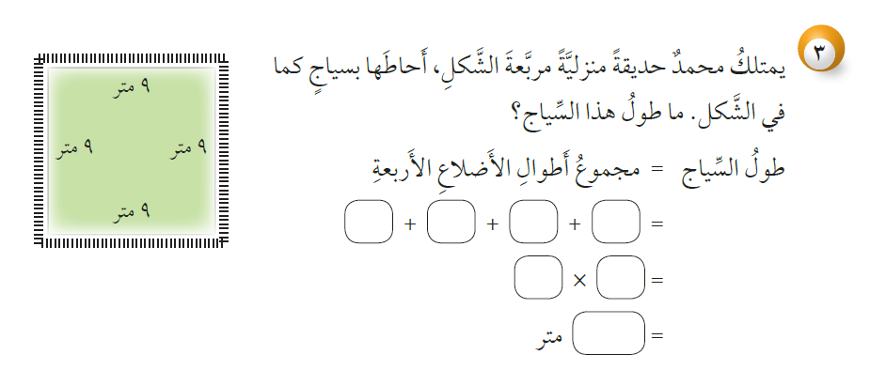
تَدْريبُ الْكِتاب سؤال 3 صفحة 87

Slide 38
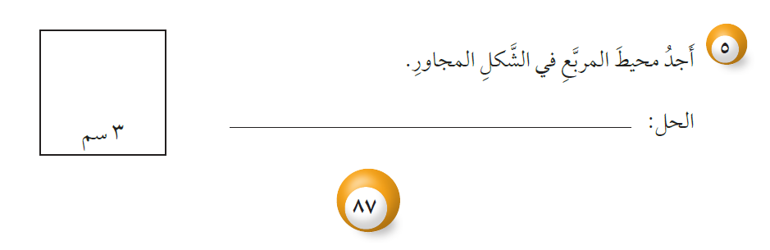
تَدْريبُ الْكِتاب سؤال 5 صفحة 87

Slide 39
هَيّا نَلْعَب
رجــــوع

Slide 40
هيّا نَلْعَب
اضغط هنا

Slide 41
الْمَهامُ
رجــــوع

Slide 42
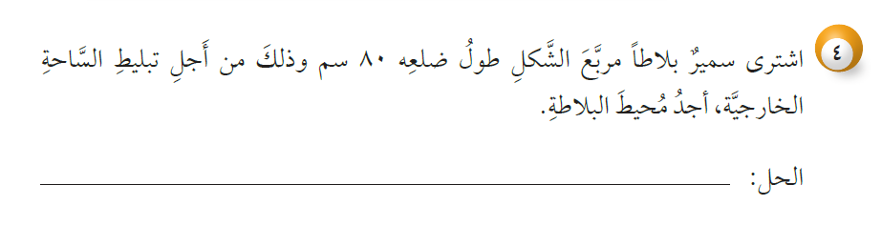
نشاط تطبيقي

Slide 43


مُهِمْة أدائية :
اصنع بطاقة مربعة الشكل واكتب بداخلها رسالة لمعلمك، ثم زينها بشريط ملون حول البطاقة، ثم جد محيطها وسجله داخلها.
إلى معلمتي الغالية:
.....................
.....................
محيط البطاقة ......................

Slide 44
وفقكم الله يا أبطال
أحسنتم
إلى اللقــــاء

